Slide 1


ВЕБИНАР «Комплексные итоговые работы: требования, условия, содержание»
( в рамках реализации ФАОП и ФГОС образования обучающихся с умственной отсталостью
( интеллектуальными нарушениями)
А. Г. Перетягина, старший научный сотрудник отдела воспитания и социализации ГАУ ДПО «ИРО ПК»
10.10.2024.

Slide 2
Программа вебинара
Организационно-технологическое обеспечение проведения тестирования обучающихся 9 классов, реализующих АООП образования обучающихся с умственной отсталостью( интеллектуальными нарушениями), в том числе с сочетанной патологией развития. Родачев Владислав Алексеевич, главный специалист отдела цифровизации образовательных систем ГАУ ДПО «ИРО ПК», аспирант ПГИК
телефон рабочий: 236-79-81;E-mail: rva-ros@iro.perm.ru, epos@iro.perm.ru
2. Нормативно-правовые аспекты организации итоговой аттестации обучающихся 9 классов, реализующих АООП образования обучающихся с умственной отсталостью( интеллектуальными нарушениями), в том числе с сочетанной патологией развития в требованиях ФГОС и ФАОП в 2024-2025 учебном году . Перетягина Арина Геннадьевна, старший научный сотрудник отдела воспитания и социализации ГАУ ДПО «ИРО ПК» , старший преподаватель кафедры специальной педагогики и психологии ФБОУ ВО «ПГГПУ»
телефон рабочий: 236-87-75;E-mail: arinaperetyagina@mail.ru
Содержательные аспекты организация итоговой аттестации обучающихся 9 классов, реализующих АООП образования обучающихся с умственной отсталостью( интеллектуальными нарушениями), в том числе с сочетанной патологией развития в требованиях ФГОС и ФАОП в 2024-2025 учебном году . Перетягина Арина Геннадьевна, старший научный сотрудник отдела воспитания и социализации ГАУ ДПО «ИРО ПК» , старший преподаватель кафедры специальной педагогики и психологии ФБОУ ВО «ПГГПУ»
Индивидуальное консультирование

Slide 3
Нормативные документы
МИНИСТЕРСТВО ОБРАЗОВАНИЯ И НАУКИ РОССИЙСКОЙ ФЕДЕРАЦИИ ПРИКАЗ от 19 декабря 2014 г. № 1599«ОБ УТВЕРЖДЕНИИ ФЕДЕРАЛЬНОГО ГОСУДАРСТВЕННОГО ОБРАЗОВАТЕЛЬНОГО СТАНДАРТА ОБРАЗОВАНИЯ ОБУЧАЮЩИХСЯ С УМСТВЕННОЙ ОТСТАЛОСТЬЮ (ИНТЕЛЛЕКТУАЛЬНЫМИ НАРУШЕНИЯМИ)»
Приказ Министерства просвещения РФ от 24 ноября 2022 г. № 1026 "Об утверждении федеральной адаптированной основной общеобразовательной программы обучающихся с умственной отсталостью (интеллектуальными нарушениями)»
Письмо Минпросвещения России от 03.06.2021 N АК-491/07 «О проведении итоговой аттестации» в данном документы даны разъяснения о порядке проведения итоговой аттестации для обучающихся с умственной отсталостью 204-2025 гг.

Slide 4
ИТОГОВАЯ АТТЕСТАЦИЯ ( извлечения из документа Минпросвещения РФ)
«…….Для обучающихся с умственной отсталостью, зачисленных в образовательные организации с 1 сентября 2016 года и получающих образование в соответствии с указанным ФГОС, проведение итоговой аттестации станет обязательным с 2024/25 учебного года. До этого периода Минпросвещения считает целесообразным решение о проведении итоговой аттестации и ее формах принять на уровне образовательной организации по согласованию с региональным органом власти в сфере образования»

Slide 5
Порядок проведения итоговой аттестации обучающихся с УО
Разработка ОО Положения о порядке проведения итоговой аттестации в 2024-2025 и последующих годах.
Определение ОО форм итоговой аттестации
Разработка ОО тестов( заданий) письменных испытаний( пакета комплексной итоговой работы)– для обучающихся с лёгкой УО
Разработка заданий для практической работы и собеседования для обучающихся с умеренной, тяжёлой УО, в том числе неговорящих детей с использованием схем, алгоритмов в соответствии индивидуально-типологических особенностей ребенка
Использование дифференцированных заданий

Slide 6
Комплексная итоговая работа предполагает определение:
Соответствия знаний выпускников требованиям ФАООП, их глубина и прочность по предметам:
«Русский язык», «Чтение( литературное чтение)», «Основы социальной жизни»- основные ;
«Математика» не более 2-х заданий;
«Мир истории», «История Отечества», «Биология», «География» не более 1-2 заданий по каждому предмету.
«Труд» ( технология) как совокупная оценка – по результатам ответа и практической работы в соответствии профиля трудового обучения и особенностей психофизического развития ребенка
Учитываются составляющие:
Предметно-информационная
Деятельно-коммуникативная
Ценностно-ориентационная

Slide 7
Комплексная итоговая работа предполагает определение:
Умения использовать все группы действий в различных образовательных ситуациях является показателем их сформированности.
Базовые учебные действия обеспечивают становление учебной деятельности ребенка с умственной отсталостью в основных ее составляющих:
познавательной, регулятивной, коммуникативной, личностной.
Согласно требованиям Стандарта уровень сформированности базовых учебных действий(БУД) обучающихся с умственной отсталостью (интеллектуальными нарушениями) определяется на момент завершения обучения школы!!!!!!!

Slide 8

Комплексная итоговая работа предполагает:
-определение функции и состав базовых учебных действий, учитывая психофизические особенности и своеобразие учебной деятельности обучающихся
-определение связи базовых учебных действий с содержанием учебных предметов

Slide 9
Требования к тестированию
Дата и время проведения: с 14 по 18 октября 2024г. в течение каждого дня в рамках 2-х учебных уроков с 10-ти минутным перерывом (общее время тестирования 130 минут).
Ссылка для регистрации и выполнения комплексной итоговой работы:
https://onlinetestpad.com/u5z45zx6axz6i
Время активизации ссылки с 10.00-16.00 ежедневно.

Slide 10
Организационно-технологическое обеспечение тестирования в режиме on-lain c 14 октября по 18 октября 2024 года в ОО Пермского края
III Всероссийская научно-практическая конференция
«Открытый мир: объединяем усилия»
Комплексная итоговая работа | Дата
Обучающиеся 9 классов, реализующих АООП образования обучающихся с умственной отсталостью( интеллектуальными нарушениями) | 14, 16, 18 октября 2024 года 10.00-16.00. ООО( коррекционные школы); ОО ( отдельные классы/инклюзия)
Обучающиеся 9 классов, реализующих АООП образования обучающихся с умственной отсталостью( интеллектуальными нарушениями) | 15 октября 2024 года 10.00-16.00. ОО Пермский муниципальный район ( отдельные классы/инклюзия)
Обучающиеся 9 классов, реализующих АООП образования обучающихся с умственной отсталостью (интеллектуальными нарушениями), в том числе с сочетанной патологией (НОДА, сенсорные нарушения, РАС) | 17 октября 2024 года 10.00-16.00. ООО( коррекционные школы); ОО ( отдельные классы/инклюзия) +++ КГБОУ ПК «Общеобразовательная школа-интернат Пермского края»

Slide 11
Требования к тестированию
Результаты тестирования (обобщённые) будут размещены на портале «Сообщество педагогов Пермского края» вкладка «Дети с ОВЗ» не позднее 05 ноября 2024г. Полную информацию по каждой образовательной организации можно получить
по электронной почте: arinaperetyagina@mail.ru

Slide 12






Нормативно-правовые аспекты организации итоговой аттестации обучающихся 9 классов, реализующих АООП образования обучающихся с умственной отсталостью( интеллектуальными нарушениями), в том числе с сочетанной патологией развития в требованиях ФГОС и ФАОП в 2024-2025 учебном году
г.

Slide 13
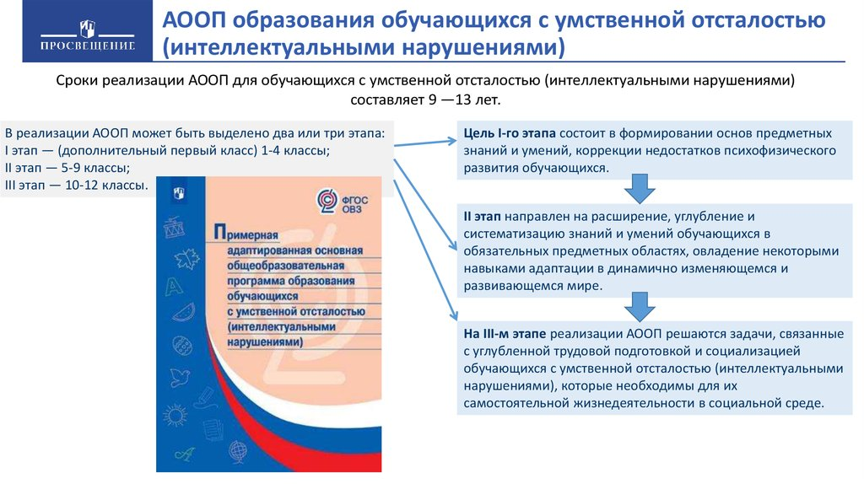

Slide 14
Извлечения из ФГОС образования обучающихся с умственной отсталостью и ФАОП «Система оценки достижения обучающимися с умственной отсталостью планируемых результатов освоения ФАООП УО (вариант 1)»
«…….Усвоенные предметные результаты могут быть оценены с точки зрения достоверности как "верные" или "неверные".
Критерий "верно" и (или) "неверно" (правильность выполнения задания) свидетельствует о частотности допущения тех или иных ошибок, возможных причинах их появления, способах их предупреждения или преодоления. По критерию полноты предметные результаты могут оцениваться как полные, частично полные и неполные. Самостоятельность выполнения заданий оценивается с позиции наличия и (или) отсутствия помощи и ее видов: задание выполнено полностью самостоятельно; выполнено по словесной инструкции; выполнено с опорой на образец; задание не выполнено при оказании различных видов помощи»

Slide 15
Результаты овладения АООП выявляются в ходе выполнения обучающимися разных видов заданий, требующих верного решения:
по способу предъявления (устные, письменные, практические);
по характеру выполнения (репродуктивные, продуктивные, творческие).
При этом, чем больше верно выполненных заданий к общему объему, тем выше показатель надежности полученных результатов, что дает основание оценивать их как "удовлетворительные", "хорошие", "очень хорошие" (отличные).
В текущей оценочной деятельности целесообразно соотносить результаты, продемонстрированные учеником, с оценками типа:
"удовлетворительно" (зачет), если обучающиеся верно выполняют от 35% до 50% заданий;
"хорошо" - от 51% до 65% заданий.
"очень хорошо" (отлично) свыше 65%.

Slide 16
Такой подход не исключает возможности использования традиционной системы отметок по 5-балльной шкале, однако требует уточнения и переосмысления их наполнения. В любом случае, при оценке итоговых предметных результатов следует из всего спектра оценок выбирать такие, которые стимулировали бы учебную и практическую деятельность обучающегося, оказывали бы положительное влияние на формирование жизненных компетенций.

Slide 17
Согласно требованиям Стандарта по завершению реализации АООП проводится итоговая аттестация в форме двух испытаний:
первое - предполагает комплексную оценку предметных результатов усвоения обучающимися русского языка, чтения (литературного чтения), математики и основ социальной жизни;
второе - направлено на оценку знаний и умений по выбранному профилю труда.
Организация самостоятельно разрабатывает содержание и процедуру проведения итоговой аттестации.
Результаты итоговой аттестации оцениваются в форме "зачет" и (или) "незачет".

Slide 18

Дорогу осилит идущий!
ИЗМЕНЕНИЯ в ФЗ «Об образовании в РФ» вступят в силу с 01.03.2025 года
!!!!!! Умственная отсталость- нарушения интеллекта!!!!!!!
Пакет комплексной итоговой работы для обучающихся 9 классов с нарушениями интеллекта
(в рамках реализации ФГОС образования обучающихся с умственной отсталостью( интеллектуальными нарушениями), II этап обучения, вариант 1)

Slide 19

Приглашаем к участию в мероприятиях!!!
Благодарю за внимание и сотрудничество!!!

